Slide 1



Programme de remédiation intensive -Français-
Parcours 1
Palier: 2
Séance : 13
Version expérimentale pour les Ecoles Pionnières.
Non définitive. En cours d’amélioration.

Slide 2


Pour l’enseignant (e ) – ne pas lire aux élèves
Recommandations générales pour les enseignant(e)s
. 1. Se préparer : lire attentivement l’ensemble des diapositives en amont afin de s’en imprégner et élaborer la carte mentale de la leçon et anticiper les enchaînements.
2. Couvrir le contenu de la leçon avec une vérification permanente de la compréhension : ne pas sauter de diapositives et vérifier la compréhension; en maintenant un rythme soutenu sans temps mort;
3.Rester fidèle au scénario pédagogique : suivre les consignes du ruban didactique activement, sans se limiter à une lecture passive.
4.Expliquer les consignes: s’assurer que tous les élèves comprennent les consignes des activités, en les invitant à les reformuler ou à les réexpliquer, si besoin, dans leur langue maternelle.
5.Donner un feed back riche et systématique : solliciter la participation du maximum d’ élèves en les questionnant et en corrigeant les erreurs.
6.Adopter une posture dynamique : circuler dans la classe, capter l’attention par des explications, et au besoin , illustrer par des exemples;

Slide 3
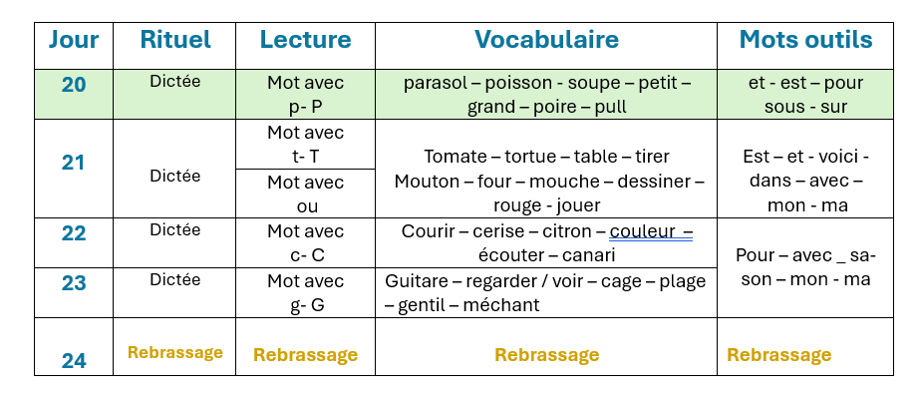
Pour l’enseignant (e ) – ne pas lire aux élèves
La répartition quotidienne des activités
Palier: 2
Séance: 13
Version provisoire pour la formation des enseignants

Slide 4

Pour l’enseignant(e) – ne pas lire aux élèves
À la fin de la séance d’aujourd’hui, au moins 80% des élèves doivent être capables de :
Comprendre et produire les mots du vocabulaire:
parasol – poisson - soupe – petit – grand – poire – pull
Identifier, nommer lire et écrire des syllabes avec la lettre « p », puis les utiliser pour lire des mots et des phrases simples.

Slide 5






Pour l’enseignant ( e )
Matériel technique
PC + PPT
Pointeur
Projection ajustée
Matériel didactique
Ardoise
Cahier
Livret

Slide 6








Pictogrammes pour la gestion de la séance.
Pour l’enseignant (e)
Modelage.
Les élèves écoutent.
Questions directes.
L’enseignant( e) désigne des élèves
Répétition chorale.
Toute la classe
participe.
Observation.
Les élèves observent
Passage au tableau.
Un élève réalise la tâche.
Travail en binôme.
Les élèves travaillent à deux .
Pratique autonome.
L’enseignant(e) circule entre les rangs.
Devoir à la maison.
Les élèves recopient leurs devoirs

Slide 7


Plan de la séance 1
1. Rituel
2.Vocabulaire
3.Lecture
4.Écriture
5.Pratique autonome
6.Jeu
10 min
20 min
40 min
20 min
20 min
10 min

Slide 8




1. Rituel | 2. Vocabulaire | 3. Lecture- écriture | 4.Pratique autonome | 5.Jeu
Prenez vos ardoises et vos livrets de français
Ardoise
Cahier
Livret

Slide 9


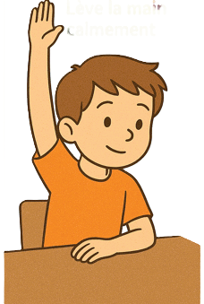
1. Rituel | 2. Vocabulaire | 3. Lecture- écriture | 4.Pratique autonome | 5.Jeu
Nous allons réviser les pictogrammes déjà vus.

Slide 10
1. Rituel | 2. Vocabulaire | 3. Lecture- écriture | 4.Pratique autonome | 5.Jeu
Qu’est ce que tu dois faire quand tu vois ce pictogramme « travail en binôme » ?

Slide 11
1. Rituel | 2. Vocabulaire | 3. Lecture- écriture | 4.Pratique autonome | 5.Jeu
je lis à voix basse pour que mon camarade entende - J’écoute mon camarade sans l’interrompre - je l’aide seulement quand il bloque. Faire répéter les 3 étapes collectivement.
📖🗣️ Je lis à voix basse
👂🤫 J’écoute
🖐️🤔 Je l’aide

Slide 12

10 min
Rituel
Dictée
Version provisoire pour la formation des enseignants

Slide 13
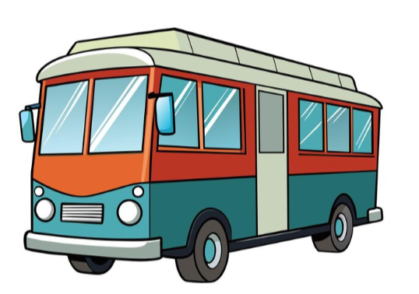

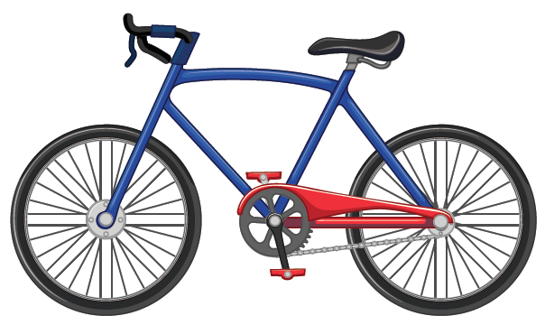

1. Rituel | 2. Vocabulaire | 3. Lecture | 4.Ecriture | 5.Pratique autonome | 6.Jeu
        Le bébé dort.
        C’est un domino.
  Je vais vous montrer des images, et pour chacune, vous écrirez le mot correspondant.

Slide 14
1. Rituel | 2. Vocabulaire | 3. Lecture | 4.Ecriture | 5.Pratique autonome | 6.Jeu
  Prenez vos ardoises.

Slide 15
1. Rituel | 2. Vocabulaire | 3. Lecture | 4.Ecriture | 5.Pratique autonome | 6.Jeu
  Regardez l’image.
  Écrivez le mot sur vos ardoises..

Slide 16
1. Rituel | 2. Vocabulaire | 3. Lecture | 4.Ecriture | 5.Pratique autonome | 6.Jeu
  Corrigez un bus
Un bus

Slide 17

1. Rituel | 2. Vocabulaire | 3. Lecture | 4.Ecriture | 5.Pratique autonome | 6.Jeu
  Regardez l’image. Écrivez le mot sur vos ardoises..

Slide 18
1. Rituel | 2. Vocabulaire | 3. Lecture | 4.Ecriture | 5.Pratique autonome | 6.Jeu
  Corrigez: une robe
Une robe

Slide 19
1. Rituel | 2. Vocabulaire | 3. Lecture | 4.Ecriture | 5.Pratique autonome | 6.Jeu
  Regardez l’image. Écrivez le mot sur vos ardoises..

Slide 20
1. Rituel | 2. Vocabulaire | 3. Lecture | 4.Ecriture | 5.Pratique autonome | 6.Jeu
  Corrigez: un vélo.
Un vélo

Slide 21
1. Rituel | 2. Vocabulaire | 3. Lecture | 4.Ecriture | 5.Pratique autonome | 6.Jeu
  Je vais vous dicter une phrase.
  Écrivez sur vos ardoises………………………….

Slide 22
1. Rituel | 2. Vocabulaire | 3. Lecture | 4.Ecriture | 5.Pratique autonome | 6.Jeu
  Corrigez. Le bébé dot.
Le bébé dort

Slide 23
1. Rituel | 2. Vocabulaire | 3. Lecture | 4.Ecriture | 5.Pratique autonome | 6.Jeu
  Je vais vous dicter une phrase.
  Écrivez sur vos ardoises………………………….

Slide 24
1. Rituel | 2. Vocabulaire | 3. Lecture | 4.Ecriture | 5.Pratique autonome | 6.Jeu
  Corrigez. C’est un domino.
C’est un domino

Slide 25

20 min
Vocabulaire
Version provisoire pour la formation des enseignants

Slide 26


Pour l’enseignant (e )
Objectifs de l’activité
Comprendre et produire les mots du vocabulaire:
parasol – poisson - soupe – petit – grand – poire – pull .

Slide 27
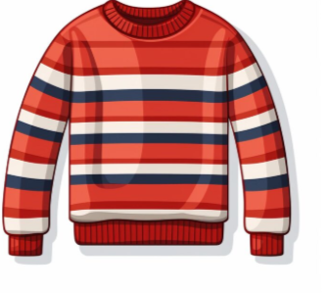
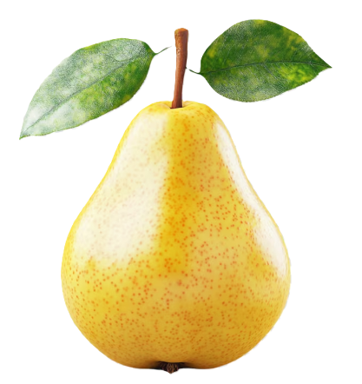
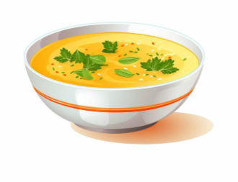

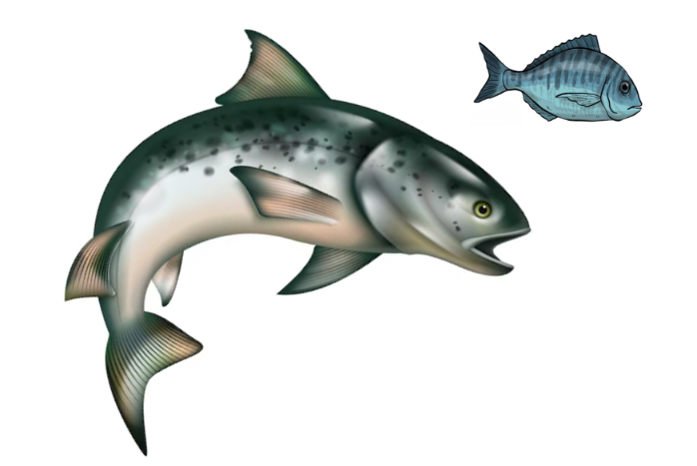
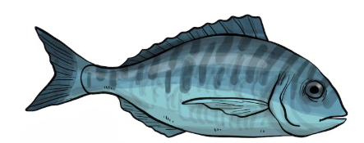
1. Rituel | 2. Vocabulaire | 3. Lecture | 4.Ecriture | 5.Pratique autonome | 6.Jeu
  Nous allons apprendre de nouveaux mots en français.

Slide 28
1. Rituel | 2. Vocabulaire | 3. Lecture | 4.Ecriture | 5.Pratique autonome | 6.Jeu
  C’est un parasol . Comment vous dites parasol dans votre langue?

Slide 29
1. Rituel | 2. Vocabulaire | 3. Lecture | 4.Ecriture | 5.Pratique autonome | 6.Jeu
  Un parasol. Répétons ensemble “un parasol”.
Un parasol

Slide 30
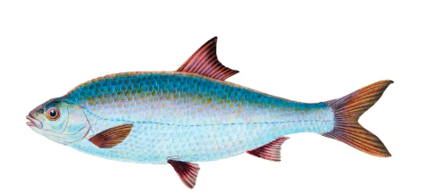
1. Rituel | 2. Vocabulaire | 3. Lecture | 4.Ecriture | 5.Pratique autonome | 6.Jeu
  C’est un poisson . Comment vous dites poisson dans votre langue?

Slide 31
1. Rituel | 2. Vocabulaire | 3. Lecture | 4.Ecriture | 5.Pratique autonome | 6.Jeu
  Un poisson. Répétons ensemble “un poisson”.
Un poisson

Slide 32

1. Rituel | 2. Vocabulaire | 3. Lecture | 4.Ecriture | 5.Pratique autonome | 6.Jeu
  petit,. Comment vous dites petit dans votre langue?
.

Slide 33
1. Rituel | 2. Vocabulaire | 3. Lecture | 4.Ecriture | 5.Pratique autonome | 6.Jeu
  petit. Répétons ensemble “petit”
petit

Slide 34
1. Rituel | 2. Vocabulaire | 3. Lecture | 4.Ecriture | 5.Pratique autonome | 6.Jeu
  grand . Comment vous dites grand dans votre langue?

Slide 35
1. Rituel | 2. Vocabulaire | 3. Lecture | 4.Ecriture | 5.Pratique autonome | 6.Jeu
  Grand. Répétons ensemble “grand ”
grand

Slide 36

1. Rituel | 2. Vocabulaire | 3. Lecture | 4.Ecriture | 5.Pratique autonome | 6.Jeu
  Le poisson est grand. Répétons ensemble “le poisson est grand”.
Le poisson est grand.

Slide 37
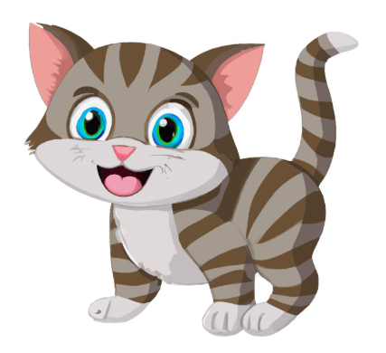
1. Rituel | 2. Vocabulaire | 3. Lecture | 4.Ecriture | 5.Pratique autonome | 6.Jeu
  C’est un petit chat. Répétons ensemble “C’est un petit chat”.
C’est un petit chat.

Slide 38
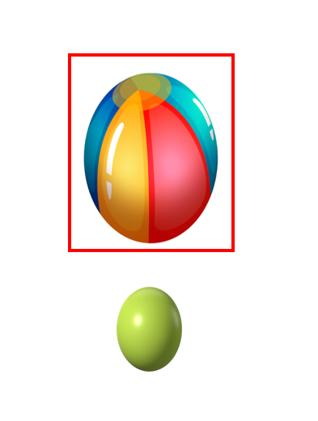
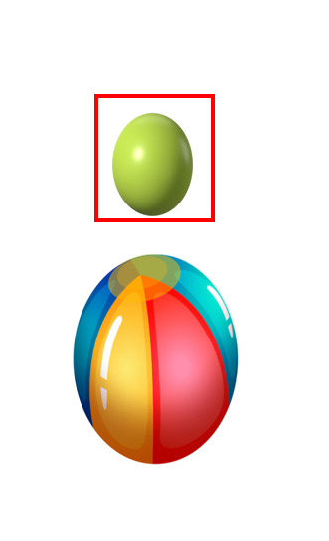
1. Rituel | 2. Vocabulaire | 3. Lecture | 4.Ecriture | 5.Pratique autonome | 6.Jeu
  Qui veut dire les mots?
  L’enseignant (e) désigne trois élèves. Il pointe les images en changeant l’ordre à chaque fois.

Slide 39
1. Rituel | 2. Vocabulaire | 3. Lecture | 4.Ecriture | 5.Pratique autonome | 6.Jeu
  C’est une soupe. Comment vous dites soupe dans votre langue?

Slide 40
1. Rituel | 2. Vocabulaire | 3. Lecture | 4.Ecriture | 5.Pratique autonome | 6.Jeu
  Une soupe. Répétons ensemble “une soupe”
Une soupe

Slide 41

1. Rituel | 2. Vocabulaire | 3. Lecture | 4.Ecriture | 5.Pratique autonome | 6.Jeu
Un
  La soupe est chaude. Répétons ensemble: la soupe est chaude.
La soupe est chaude

Slide 42
1. Rituel | 2. Vocabulaire | 3. Lecture | 4.Ecriture | 5.Pratique autonome | 6.Jeu
  C’est une poire. Comment vous dites poire dans votre langue?

Slide 43
1. Rituel | 2. Vocabulaire | 3. Lecture | 4.Ecriture | 5.Pratique autonome | 6.Jeu
  Une poire. Répétons ensemble “une poire”.
Une poire

Slide 44
1. Rituel | 2. Vocabulaire | 3. Lecture | 4.Ecriture | 5.Pratique autonome | 6.Jeu
  C’est un pull . Comment vous dites pull dans votre langue?

Slide 45
1. Rituel | 2. Vocabulaire | 3. Lecture | 4.Ecriture | 5.Pratique autonome | 6.Jeu
  Un pull . Répétons ensemble “un pull”.
Un pull

Slide 46
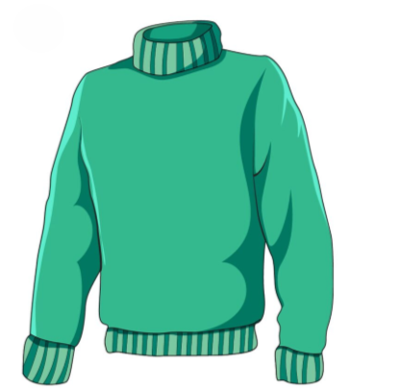
1. Rituel | 2. Vocabulaire | 3. Lecture | 4.Ecriture | 5.Pratique autonome | 6.Jeu
Un
  Le pull est vert. Répétons ensemble: le pull est vert.
Le pull est vert.

Slide 47

Rebrassage
du vocabulaire (1)
Je dis, tu montres
Version provisoire pour la formation des enseignants

Slide 48
1. Rituel | 2. Vocabulaire | 3. Lecture | 4.Ecriture | 5.Pratique autonome | 6.Jeu
  Prenez vos ardoises.

Slide 49

1. Rituel | 2. Vocabulaire | 3. Lecture | 4.Ecriture | 5.Pratique autonome | 6.Jeu
  Ecrivez sur vos ardoises le numéro du mot que je vais dire: grand – petit – parasol - pull
L’enseignant (e ) dit les mots un par un en changeant l’ordre.
4

Slide 50
1. Rituel | 2. Vocabulaire | 3. Lecture | 4.Ecriture | 5.Pratique autonome | 6.Jeu
  Ecrivez sur vos ardoises le numéro du mot que je vais dire: un poisson – une soupe – une poire
L’enseignant (e ) dit les mots un par un en changeant l’ordre.

Slide 51

Rebrassage
du vocabulaire (2)
Jeu du duel
Version provisoire pour la formation des enseignants

Slide 52

1. Rituel | 2. Vocabulaire | 3. Lecture | 4.Ecriture | 5.Pratique autonome | 6.Jeu
Nous allons jouer au jeu du duel. Qui veut passer au tableau?
L’enseignant (e ) fait passer les élèves deux par deux et annonce le gagnant.

Slide 53

Rebrassage
du vocabulaire (3)
Trouver les mots qui manquent
Version provisoire pour la formation des enseignants

Slide 54

1. Rituel | 2. Vocabulaire | 3. Lecture | 4.Ecriture | 5.Pratique autonome | 6.Jeu
Observez bien les images. Je vais masquer 2 images.

Slide 55

1. Rituel | 2. Vocabulaire | 3. Lecture | 4.Ecriture | 5.Pratique autonome | 6.Jeu
  Quels sont les 2 mots qui manquent ?

Slide 56
1. Rituel | 2. Vocabulaire | 3. Lecture | 4.Ecriture | 5.Pratique autonome | 6.Jeu
  Les mots qu’il fallait trouver sont petit et un parasol

Slide 57




1. Rituel | 2. Vocabulaire | 3. Lecture | 4.Ecriture | 5.Pratique autonome | 6.Jeu
À la maison, écrivez, les mots du vocabulaire que nous avons vus aujourd’hui.
Les pages 16,17 et 18.
Devoir à la maison

Slide 58


Chanson
Version provisoire pour la formation des enseignants

Slide 59


Nous allons chanter une nouvelle chanson : « Tous les animaux ».

Slide 60

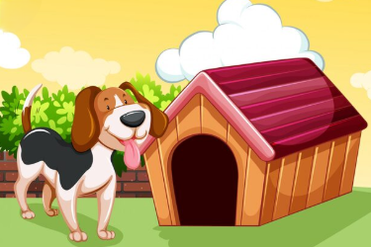
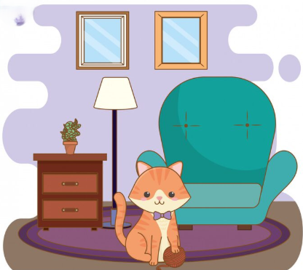
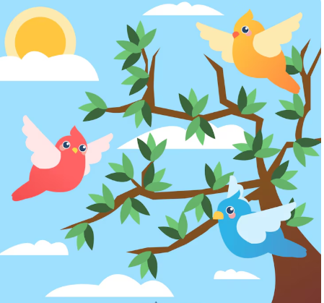
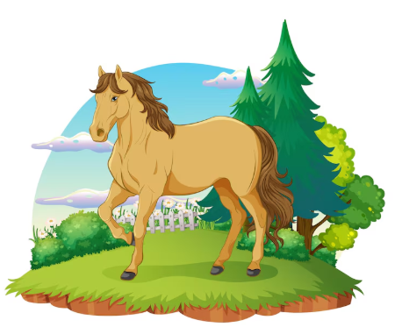
1. Rituel | 2. Vocabulaire | 3. Lecture | 4.Ecriture | 5.Pratique autonome | 6.Jeu
Diffusion automatique.
Tous ces animaux jouent ensemble avec moi.
Tous ces animaux chantent avec moi.

Slide 61

40 min
Lecture
Présentation des syllabes:
p + ( a - o - u - i - e - é)
Version provisoire pour la formation des enseignants

Slide 62
Pour l’enseignant (e )
Objectifs de l’activité
Identifier, nommer, lire et écrire des syllabes avec la lettre « p », puis les utiliser pour lire des mots et des phrases simples.

Slide 63
1. Rituel | 2. Vocabulaire | 3. Lecture | 4.Ecriture | 5.Pratique autonome | 6.Jeu
p P
  Nous allons apprendre à lire des syllabes simples avec la lettre « p », puis les utiliser pour lire des mots et des phrases.

Slide 64

1. Rituel | 2. Vocabulaire | 3. Lecture | 4.Ecriture | 5.Pratique autonome | 6.Jeu
  C’est la lettre p. Elle fait le son « p».
p

Slide 65
1. Rituel | 2. Vocabulaire | 3. Lecture | 4.Ecriture | 5.Pratique autonome | 6.Jeu
  « p» « a »
Dire le son des lettres.
p
a

Slide 66
1. Rituel | 2. Vocabulaire | 3. Lecture | 4.Ecriture | 5.Pratique autonome | 6.Jeu
  « pa » . « p» « a » « pa ».
  Lisons ensemble « p» « a » « pa ».
pa

Slide 67
1. Rituel | 2. Vocabulaire | 3. Lecture | 4.Ecriture | 5.Pratique autonome | 6.Jeu
«p » « o »
Dire le son des lettres.
p
o

Slide 68
1. Rituel | 2. Vocabulaire | 3. Lecture | 4.Ecriture | 5.Pratique autonome | 6.Jeu
  « po ». « p » « o » «po ».
  Lisons ensemble « v » « o » «vo ».
po

Slide 69
1. Rituel | 2. Vocabulaire | 3. Lecture | 4.Ecriture | 5.Pratique autonome | 6.Jeu
« p » « i »
Dire le son des lettres.
p
i

Slide 70
1. Rituel | 2. Vocabulaire | 3. Lecture | 4.Ecriture | 5.Pratique autonome | 6.Jeu
  « pi ». «p» « i » « pi ». Lisons ensemble «p» « i » « pi ».
pi

Slide 71
1. Rituel | 2. Vocabulaire | 3. Lecture | 4.Ecriture | 5.Pratique autonome | 6.Jeu
« p » « e »
Dire le son des lettres.
p
e

Slide 72
1. Rituel | 2. Vocabulaire | 3. Lecture | 4.Ecriture | 5.Pratique autonome | 6.Jeu
  « pe ». «p» « e» «pe ». Lisons ensemble « p » « e» «pe ».
pe

Slide 73
1. Rituel | 2. Vocabulaire | 3. Lecture | 4.Ecriture | 5.Pratique autonome | 6.Jeu
« p » « é »
Dire le son des lettres.
p
é

Slide 74
1. Rituel | 2. Vocabulaire | 3. Lecture | 4.Ecriture | 5.Pratique autonome | 6.Jeu
  « pé ». « p» « é» «pé ». Lisons ensemble « p» « é» «pé ».
pé

Slide 75
1. Rituel | 2. Vocabulaire | 3. Lecture | 4.Ecriture | 5.Pratique autonome | 6.Jeu
« p » « u »
Dire le son des lettres.
p
u

Slide 76
1. Rituel | 2. Vocabulaire | 3. Lecture | 4.Ecriture | 5.Pratique autonome | 6.Jeu
  «pu ». «p» « u» « pu ». Lisons ensemble «. «p» « u» « pu ».
pu

Slide 77
1. Rituel | 2. Vocabulaire | 3. Lecture | 4.Ecriture | 5.Pratique autonome | 6.Jeu
« a » « p »
Dire le son des lettres.
a
p

Slide 78
1. Rituel | 2. Vocabulaire | 3. Lecture | 4.Ecriture | 5.Pratique autonome | 6.Jeu
  « ap». « a » « p » « ap ». Lisons ensemble « a » « p» « ap».
ap

Slide 79
1. Rituel | 2. Vocabulaire | 3. Lecture | 4.Ecriture | 5.Pratique autonome | 6.Jeu
« o » « p »
Dire le son des lettres.
o
p

Slide 80
1. Rituel | 2. Vocabulaire | 3. Lecture | 4.Ecriture | 5.Pratique autonome | 6.Jeu
  « op ». « o » «p » « op ». Lisons ensemble . « o » «p » « op ».
op

Slide 81
1. Rituel | 2. Vocabulaire | 3. Lecture | 4.Ecriture | 5.Pratique autonome | 6.Jeu
« i » « p»
Dire le son des lettres.
i
p

Slide 82
1. Rituel | 2. Vocabulaire | 3. Lecture | 4.Ecriture | 5.Pratique autonome | 6.Jeu
  « ip». « i » « p » « ip ». Lisons ensemble « i » « p» « ip ».
ip

Slide 83
1. Rituel | 2. Vocabulaire | 3. Lecture | 4.Ecriture | 5.Pratique autonome | 6.Jeu
« é » «p »
Dire le son des lettres.
é
p

Slide 84
1. Rituel | 2. Vocabulaire | 3. Lecture | 4.Ecriture | 5.Pratique autonome | 6.Jeu
  « ép ». « é » « p » « ép ». Lisons ensemble « é » «p » « ép ».
ép

Slide 85
1. Rituel | 2. Vocabulaire | 3. Lecture | 4.Ecriture | 5.Pratique autonome | 6.Jeu
« u » « p »
Dire le son des lettres.
u
p

Slide 86
1. Rituel | 2. Vocabulaire | 3. Lecture | 4.Ecriture | 5.Pratique autonome | 6.Jeu
  « up ». « u » « p » « up ». Lisons ensemble « u » «p» « up »
up

Slide 87

Rebrassage de lecture (1)
Je lis des syllabes
Version provisoire pour la formation des enseignants

Slide 88












1. Rituel | 2. Vocabulaire | 3. Lecture | 4.Ecriture | 5.Pratique autonome | 6.Jeu
je vais lire l’arbre des syllabes. Écoutez attentivement.
L’enseignant lit l’arbre des syllabes en pointant les lettres.
a
pa
o
po
i
pi
p
u
pu
e
pe
é
pé

Slide 89
1. Rituel | 2. Vocabulaire | 3. Lecture | 4.Ecriture | 5.Pratique autonome | 6.Jeu
Lisons ensemble.
a
pa
o
po
i
pi
p
u
pu
e
pe
é
pé

Slide 90
1. Rituel | 2. Vocabulaire | 3. Lecture | 4.Ecriture | 5.Pratique autonome | 6.Jeu
  Je vais lire les syllabes. Ecoutez bien et suivez avec moi.
po – ap – pu - ép
up –pi – op - pa
pe –ip – pé - pu

Slide 91
1. Rituel | 2. Vocabulaire | 3. Lecture | 4.Ecriture | 5.Pratique autonome | 6.Jeu
  Lisons ensemble.
po – ap – pu - ép
up –pi – op - pa
pe –ip – pé - pu

Slide 92
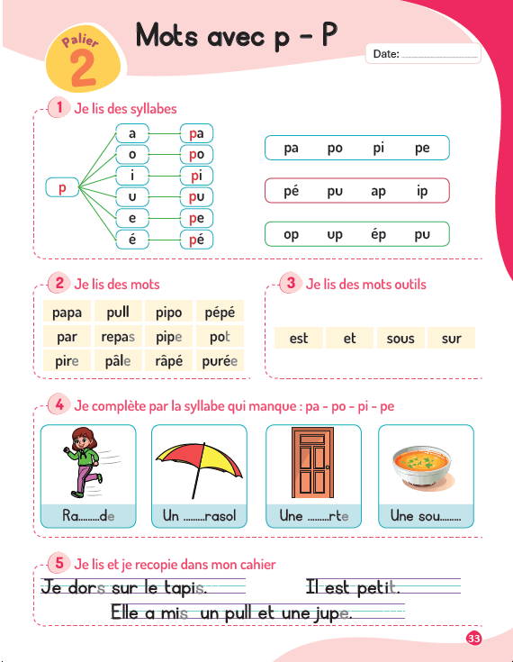
1. Rituel | 2. Vocabulaire | 3. Lecture | 4.Ecriture | 5.Pratique autonome | 6.Jeu
Ouvrez vos livrets à l’activité 1, 33

Slide 93
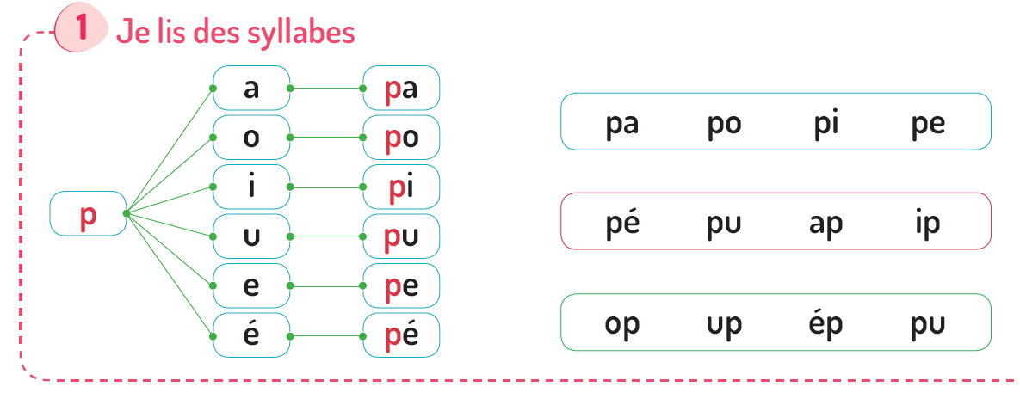
1. Rituel | 2. Vocabulaire | 3. Lecture | 4.Ecriture | 5.Pratique autonome | 6.Jeu
Lisez à votre voisin à voix basse . Ensuite, échangez les rôles.
L’enseignant (e ) circule entre les rangs et donne une rétroaction positive ou corrective.

Slide 94
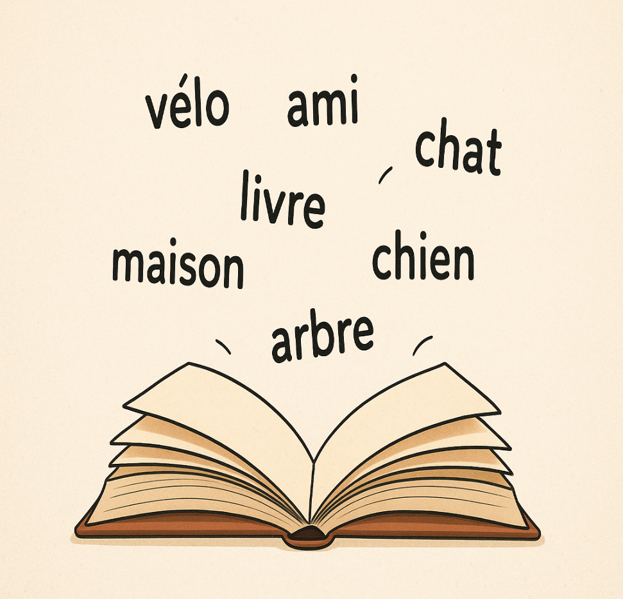
Rebrassage de lecture (2)
Je lis des mots
Version provisoire pour la formation des enseignants

Slide 95
1. Rituel | 2. Vocabulaire | 3. Lecture | 4.Ecriture | 5.Pratique autonome | 6.Jeu
  On lit toujours de gauche à droite.
râpé

Slide 96
1. Rituel | 2. Vocabulaire | 3. Lecture | 4.Ecriture | 5.Pratique autonome | 6.Jeu
  Regardez comment je fais pour lire ce mot: « r» «a » « ra ». « p» « é » « pé ». «ra» « pé » . « rapé ».
  Lisons ensemble « r» «a » « ra ». « p» « é » « pé ». «ra» « pé » . « rapé ».
râpé

Slide 97
1. Rituel | 2. Vocabulaire | 3. Lecture | 4.Ecriture | 5.Pratique autonome | 6.Jeu
  La lettre e est en gris. Je ne la prononce pas. Je lis:« p» « u» « pu ». « r » « é » « ré». « pu» « ré » . «puré». purée
  Lisons ensemble :« p» « u» « pu ». « r » « é » « ré». « pu» « ré » . «puré». Purée.
purée

Slide 98
1. Rituel | 2. Vocabulaire | 3. Lecture | 4.Ecriture | 5.Pratique autonome | 6.Jeu
  La lettre s est muette. Je lis: «r» «e» «re». « p » « a » « pa ». « re » « pa» . « repa ». Repas.
  Lisons ensemble «r» «e» «re». « p » « a » « pa ». « re » « pa» . « repa ». Repas.
repas

Slide 99
1. Rituel | 2. Vocabulaire | 3. Lecture | 4.Ecriture | 5.Pratique autonome | 6.Jeu
  La lettre e est muette, je lis: « r» «a» « ra ». « p » « i » « d » « pid ». »ra » « pid » « rapid ». rapide .
  Lisons ensemble: r» «a» « ra ». « p » « i » « d » « pid ». »ra » « pid » « rapid ». rapide .
rapide

Slide 100

Rebrassage de lecture (3)
Jeu du duel
Version provisoire pour la formation des enseignants

Slide 101

1. Rituel | 2. Vocabulaire | 3. Lecture | 4.Ecriture | 5.Pratique autonome | 6.Jeu
On va commencer le jeu. Qui veut passer au tableau?
L’enseignant (e ) fait passer tous les élèves deux par deux et annonce le gagnant.
pe pu ip pé po pi ép
papa pipo pépé par
pire pâle râpé purée pot rapide jupe pull

Slide 102

Mot-outil:
pour
Version provisoire pour la formation des enseignants

Slide 103
1. Rituel | 2. Vocabulaire | 3. Lecture | 4.Ecriture | 5.Pratique autonome | 6.Jeu
pour
  Nous allons apprendre un nouveau mot outil

Slide 104
1. Rituel | 2. Vocabulaire | 3. Lecture | 4.Ecriture | 5.Pratique autonome | 6.Jeu
  “pour” s’écrit avec les lettres p, o, u et r. pour . Lisons ensemble “pour ”
pour

Slide 105
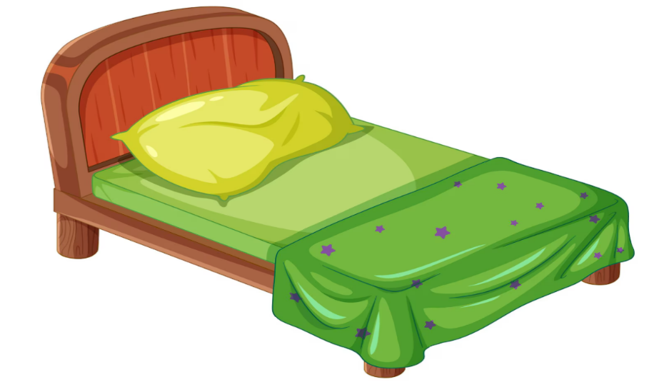
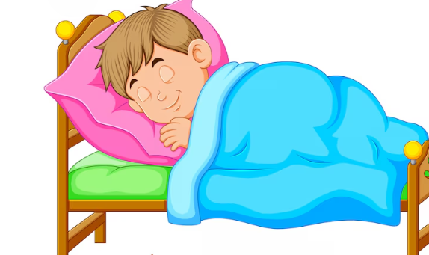
1. Rituel | 2. Vocabulaire | 3. Lecture | 4.Ecriture | 5.Pratique autonome | 6.Jeu
Le lit est pour dormir. Lisons ensemble le lit est pour dormir.
Le mot « pour » sert à dire à quoi ça sert.
Le lit est pour dormir.

Slide 106


1. Rituel | 2. Vocabulaire | 3. Lecture | 4.Ecriture | 5.Pratique autonome | 6.Jeu
Le stylo est pour écrire. Lisons ensemble le stylo est pour écrire.
Le mot « pour » sert à dire à quoi ça sert.
Le stylo est pour écrire.

Slide 107
1. Rituel | 2. Vocabulaire | 3. Lecture | 4.Ecriture | 5.Pratique autonome | 6.Jeu
  Observez bien “pour”.
pour

Slide 108
1. Rituel | 2. Vocabulaire | 3. Lecture | 4.Ecriture | 5.Pratique autonome | 6.Jeu
  Prenez vos ardoises.
  Écrivez “pour ”

Slide 109
1. Rituel | 2. Vocabulaire | 3. Lecture | 4.Ecriture | 5.Pratique autonome | 6.Jeu
Corrigez : pour
pour

Slide 110
1. Rituel | 2. Vocabulaire | 3. Lecture | 4.Ecriture | 5.Pratique autonome | 6.Jeu
  Je vais lire . Ecoutez bien et suivez avec moi.
pour - est - et -
sous - sur -
Je – tu - il – elle

Slide 111
1. Rituel | 2. Vocabulaire | 3. Lecture | 4.Ecriture | 5.Pratique autonome | 6.Jeu
Lisons ensemble.
pour - est - et -
sous - sur -
Je – tu - il – elle

Slide 112
1. Rituel | 2. Vocabulaire | 3. Lecture | 4.Ecriture | 5.Pratique autonome | 6.Jeu
Ouvrez vos livrets à l’activité 2, page 33.

Slide 113
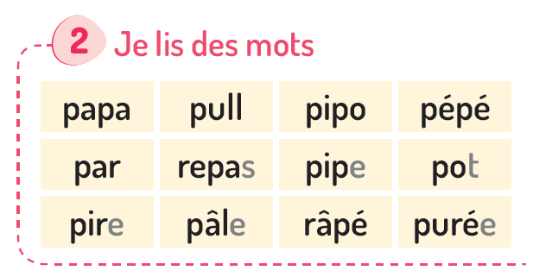
1. Rituel | 2. Vocabulaire | 3. Lecture | 4.Ecriture | 5.Pratique autonome | 6.Jeu
Lisez à votre voisin à voix basse . Ensuite, échangez les rôles.
L’enseignant (e ) circule entre les rangs et donne une rétroaction positive ou corrective.

Slide 114
1. Rituel | 2. Vocabulaire | 3. Lecture | 4.Ecriture | 5.Pratique autonome | 6.Jeu
Allez à l’activité 3, page 33.

Slide 115
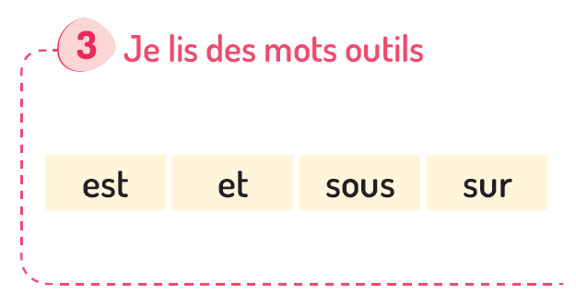
1. Rituel | 2. Vocabulaire | 3. Lecture | 4.Ecriture | 5.Pratique autonome | 6.Jeu
Lisez à votre voisin à voix basse . Ensuite, échangez les rôles.
L’enseignant (e ) circule entre les rangs et donne une rétroaction positive ou corrective.

Slide 116

1. Rituel | 2. Vocabulaire | 3. Lecture | 4.Ecriture | 5.Pratique autonome | 6.Jeu
À la maison, faites l’exercice 4 page 33
Devoir à la maison

Slide 117
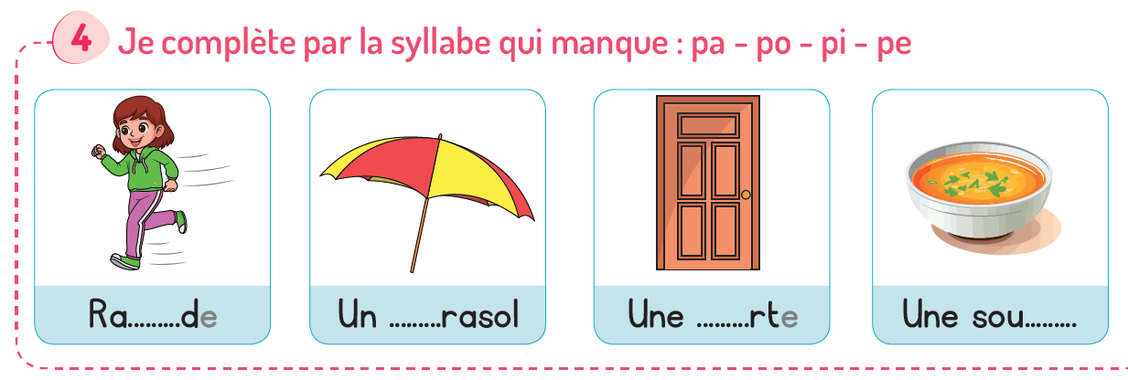
1. Rituel | 2. Vocabulaire | 3. Lecture | 4.Ecriture | 5.Pratique autonome | 6.Jeu
Complétez les mots avec la syllabe qui manque.
Devoir à la maison

Slide 118
20 min
Ecriture
Des mots et des phrases contenant des syllables avec la lettre “P”
Version provisoire pour la formation des enseignants

Slide 119
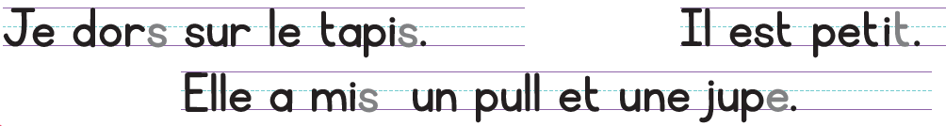
1. Rituel | 2. Vocabulaire | 3. Lecture | 4.Ecriture | 5.Pratique autonome | 6.Jeu
  Nous allons apprendre à écrire des syllabes construites avec « p », puis les utiliser pour écrire des mots et des phrases.

Slide 120


1. Rituel | 2. Vocabulaire | 3. Lecture | 4.Ecriture | 5.Pratique autonome | 6.Jeu
  Il est petit. Regardez comment je fais pour écrire cette phrase.
  L’enseignant utilise le tableau pour écrire les modèles

Slide 121

1. Rituel | 2. Vocabulaire | 3. Lecture | 4.Ecriture | 5.Pratique autonome | 6.Jeu
  La phrase « Il est petit » est composée de trois mots: il ,est et petit .

Slide 122
1. Rituel | 2. Vocabulaire | 3. Lecture | 4.Ecriture | 5.Pratique autonome | 6.Jeu
  J’entends Il, j’écris il . J’entends est , j’écris est.
  Dans petit ,j’entends deux syllabes : pe –ti , j’écris p - e , t - i et t « lettre muette »

Slide 123
1. Rituel | 2. Vocabulaire | 3. Lecture | 4.Ecriture | 5.Pratique autonome | 6.Jeu
  Je commence par une lettre majuscule « I » et je termine la phrase par un point.

Slide 124
1. Rituel | 2. Vocabulaire | 3. Lecture | 4.Ecriture | 5.Pratique autonome | 6.Jeu
  Je laisse un petit espace entre les lettres d’un même mot et un espace plus grand entre les mots.

Slide 125
1. Rituel | 2. Vocabulaire | 3. Lecture | 4.Ecriture | 5.Pratique autonome | 6.Jeu
Prenez vos ardoises.

Slide 126
1. Rituel | 2. Vocabulaire | 3. Lecture | 4.Ecriture | 5.Pratique autonome | 6.Jeu
  Ecrivez « Il est petit » sur vos ardoises.
  L’enseignant rappelle aux élèves les règle de la bonne écriture.

Slide 127

20 min
Pratique autonome
Je m’exerce sur
mon cahier d’activités
Version provisoire pour la formation des enseignants

Slide 128
1. Rituel | 2. Vocabulaire | 3. Lecture | 4.Ecriture | 5.Pratique autonome | 6.Jeu
Ouvrez vos livrets à l’activité 2, page 33

Slide 129

1. Rituel | 2. Vocabulaire | 3. Lecture | 4.Ecriture | 5.Pratique autonome | 6.Jeu
chacun lit tout seul.
L’enseignant circule entre les rangs et donne une rétroaction positive ou corrective.

Slide 130
1. Rituel | 2. Vocabulaire | 3. Lecture | 4.Ecriture | 5.Pratique autonome | 6.Jeu
Allez à l’activité 3, page 33

Slide 131
1. Rituel | 2. Vocabulaire | 3. Lecture | 4.Ecriture | 5.Pratique autonome | 6.Jeu
chacun lit tout seul.
L’enseignant circule entre les rangs et donne une rétroaction positive ou corrective.

Slide 132
1. Rituel | 2. Vocabulaire | 3. Lecture | 4.Ecriture | 5.Pratique autonome | 6.Jeu
Allez à l’activité 5, page 33

Slide 133
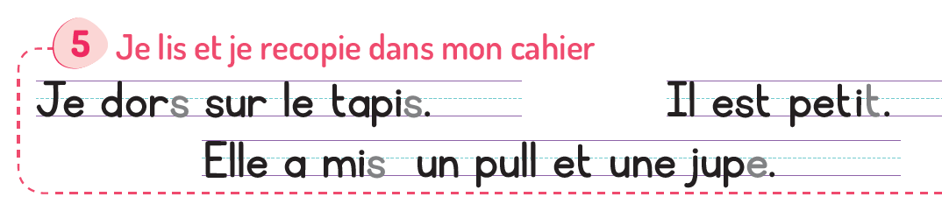
1. Rituel | 2. Vocabulaire | 3. Lecture | 4.Ecriture | 5.Pratique autonome | 6.Jeu
Lisez et recopiez sur vos cahiers.
L’enseignant rappelle aux élèves les règle de la bonne écriture.

Slide 134

10 min
Jeu
Jeu
Sauter sur les syllabes
Version provisoire pour la formation des enseignants

Slide 135

1. Rituel | 2. Vocabulaire | 3. Lecture- écriture | 4.Pratique autonome | 5.Jeu
Nous allons jouer au jeu « Sauter sur les syllabes »: les syllabes avec la lettre P
Le joueur doit sauter sur toutes les cases contenant la syllabe annoncée. Après chaque saut, il lit à voix haute la syllabe de la case.

Slide 136
1. Rituel | 2. Vocabulaire | 3. Lecture- écriture | 4.Pratique autonome | 5.Jeu
Maintenant, on va commencer le jeu.
L’enseignant ( e ) désigne quelques élèves pour jouer

Slide 137
À la maison, écrivez, les mots du vocabulaire que nous avons vus aujourd’hui
Et terminez les activités de la page 33
Devoir à la maison

Slide 138
La séance d’aujourd’hui est terminée
A demain !

Slide 139
Réflexions de l’enseignant
Je note mes observations dans le cahier-journal
الإعداد المادي للأستاذ

Slide 140


A la fin de la séance d’aujourd’hui, au moins 80% des élèves devraient être capables de :
Comprendre et produire les mots du vocabulaire
Lire et écrire les syllabes et les mots présentés.
Les objectifs de ma séance ont-ils été atteints ?
Sinon, pourquoi ?
Que faudrait-il faire pour les prochaines séances ?

